Slide 1

TPN°9: GRAFOS

Slide 2



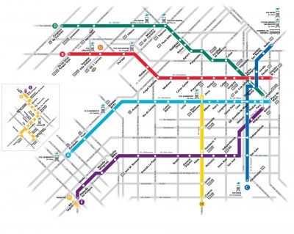
Grafos por todos lados

Slide 3



Grafos por todos lados

Slide 4
Definición
Un grafo G = (V, E) está compuesto de:
V : conjunto de vértices o nodos
E : conjunto de aristas o arcos que conectan los vértices en V
Arista e = (v, w) es un par de vértices, donde v y w pertenecen a V
a
b
V = { a, b, c, d, e}
E = { (a, b), (a, c), (a,d),
(b, e), (c, d), (c, e),
(d, e) }
c
d
e

Slide 5
Clasificación
A
A
B
B
C
C
D
D
E
E
Grafo No Dirigido
Grafo Dirigido o Digrafo

Slide 6
Representación de grafos
1
2
Matriz de adyacencia
3
 | 1 | 2 | 3 | 4 | 5
1 | 0 | 1 | 1 | 0 | 0
2 | 0 | 0 | 1 | 0 | 1
3 | 1 | 0 | 0 | 1 | 1
4 | 0 | 0 | 0 | 0 | 0
5 | 0 | 0 | 0 | 1 | 0
4
5
Lista de adyacencia
1
2
3
4
5
2
3
3
5
1
4
5
4

Slide 7
Representación de grafos
Matriz de adyacencia
con rótulo
1
M | 1 | 2 | 3 | 4
1 | ∞ | 3 | ∞ | ∞
2 | ∞ | ∞ | ∞ | 2
3 | 0 | 4 | ∞ | 2
4 | ∞ | ∞ | ∞ | ∞
3
0
2
2
4
4
2
3

Slide 8
Clausura Transitiva
ALGORITMO DE WARSHALL
0, ∄ camino de i a j
A⁺(i,j) =
1, ∃ camino de i a j
Matriz A⁺
1
2
 | 1 | 2 | 3 | 4 | 5 | 6
1 | 1 | 1 | 1 | 1 | 1 | 1
2 | 1 | 1 | 1 | 1 | 1 | 1
3 | 1 | 1 | 1 | 1 | 1 | 1
4 | 0 | 0 | 0 | 0 | 0 | 1
5 | 0 | 0 | 0 | 1 | 0 | 1
6 | 0 | 0 | 0 | 0 | 0 | 0
3
4
5
6
8

Slide 9
Recorrido en Amplitud (BFS)
1
2
1
2
3
4
5
2
3
3
5
3
1
4
5
4
5
4
Fila | Listados
FV
-
1
1
BFS(1): < 1, 2, 3, 5, 4 >
BFS(2): < >
BFS(3): < >
BFS(4): < >
BFS(5): < >
2 3
2
3 5
3
5 4
5
4
4
FV
-

Slide 10
Recorrido en Profundidad (DFS)
1
C
A
B
A
B
C
D
E
B
2
E
C
C
3
3
A
D
E
D
E
D
A,
B,
C,
DFS(A): <
D,
E
DFS(B): < >
DFS(C): < >
DFS(D): < >
DFS(E): < >
>

Slide 11
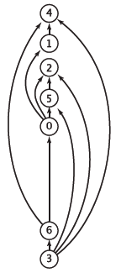
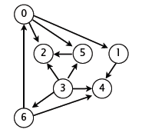
Orden Topológico
Dado un digrafo acíclico (dag), un orden topológico consiste en clasificar sus nodos de manera que si existe un camino del vértice v al vértice w, entonces v aparece antes de w en la clasificación

Slide 12
Orden Topológico Ejemplo Listado
Nodo | Previo
0 | 6
1 | 0
2 | 0 3 5
3 | -
4 | 1 3 6
5 | 0 3
6 | 3
DAG
OT₁:
3
6
0
1
4
5
2
OT₂:
3
6
0
5
2
1
4

Slide 13
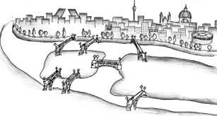
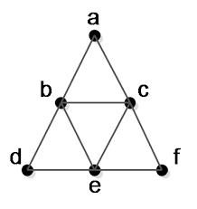
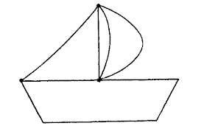
Ciclo Euleriano
C
Ciclo que contiene
TODAS LAS ARISTAS
del grafo en consideración
A
D
B
C
TEOREMA DE EULER
Un grafo conexo G admite un ciclo euleriano sii todo vértice de G tiene grado par
A
D
Extensión para DIGRAFOS
Un digrafo conexo D admite un ciclo euleriano si y sólo si para todo vértice el grado neto es cero
B
b
a
c
d
f
e

Slide 14
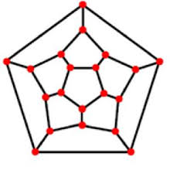
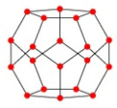
Ciclo Hamiltoniano
Ciclo simple que recorre
TODOS LOS VÉRTICES
del grafo en consideración
PROBLEMAS:
Formulación de un criterio que permita saber si existe o no un ciclo Hamiltoniano. No hay solución general para esto.
Formulación de un algoritmo eficiente que si existe determine los ciclos Hamiltonianos. Este es un problema NP-Completo

Slide 15
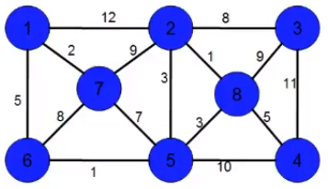
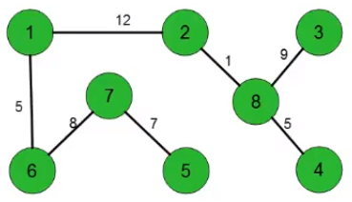
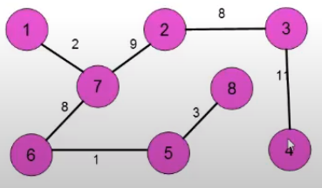
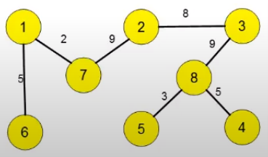
Árbol de Recubrimiento en Grafo

Slide 16
Árbol de Recubrimiento Mínimo en Grafo (mst: minimum spanning tree)
ALGORITMO PRIM (G(V,E),T)
Obtiene el árbol de recubrimiento mínimo de un grafo
ENTRADA: V: conjunto de vértices
E: conjunto de arcos de costo positivo
SALIDA: T: conjunto de arcos
AUXILIARES: B: conjunto de vértices
P1. B ← { 1 } T=∅
P2. Mientras B≠V hacer
Elegir en E un arco e=(v1,v2) de longitud mínima
tal que v1∈B y v2∈V-B
T ← T U {e}
B ← B U {v2}
P3. Fin.

Slide 17
Algoritmo de Prim
1
12
2
8
3
2
9
1
9
7
3
8
11
5
8
7
3
5
6
5
4
1
10
Pasos del algoritmo:
Inicial: B={1} T=∅
it 1: e=(1,7) B={1,7} T={(1,7)}
it 2: e=(1,6) B={1,6,7} T={(1,7),(1,6)}
it 3: e=(5,6) B={1,5,6,7} T={(1,7),(1,6), (5,6)}
it 4: e=(5,2) B={1,2,5,6,7} T={(1,7),(1,6), (5,6), (5,2)}
it 5: e=(2,8) B={1,2,5,6,7,8} T={(1,7),(1,6), (5,6), (5,2), (2,8)}
it 6: e=(8,4) B={1,2,4,5,6,7,8} T={(1,7),(1,6), (5,6), (5,2), (2,8),(8,4)}
it 7: e=(2,3) B={1,2,3,4,5,6,7,8} T={(1,7),(1,6), (5,6), (5,2), (2,8),(8,4), (2,3)}

Slide 18
Algoritmo de Prim
1
2
8
3
2
1
5
7
3
8
5
6
5
4
1

Slide 19
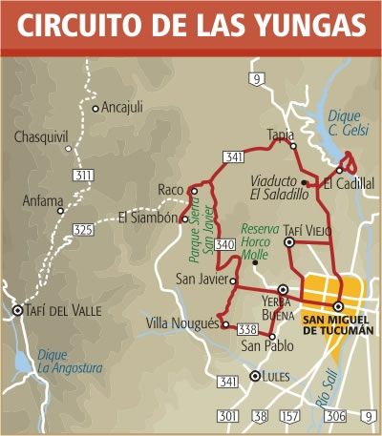
Problema del Camino Mínimo
Dado un grafo G(V,E) con costos no negativos en las aristas, el problema de camino mínimo entre dos nodos u y v consiste en encontrar un camino entre esos nodos cuyo costo sea menor o igual que
el costo de cualquier otro camino
entre u y v.
Uno a uno
Uno a todos
Todos a todos

Slide 20
Algoritmo de Dijkstra (1956)
Resuelve el problema del camino mínimo de un vértice a todos los demás
Es un algoritmo Greedy
Resuelve el problema en sucesivos pasos
En cada paso selecciona la solución óptima

Slide 21
Algoritmo de Dijkstra
ALGORITMO DIJKSTRA (A,n,D,P)
ENTRADA: n: número de vértices
A: matriz de adyacencia con los costos positivos
SALIDA: D: vector de distancias especiales
P: vector del camino
AUXILIARES: S: conjunto de vértices elegidos
C: conjunto de vértices candidatos

Slide 22
Algoritmo de Dijkstra
5
V2
V5
3
3
8
V1
7
V6
3
ALGORITMO DIJKSTRA (A,n,D,P)
P1. S ← { 1 } C ← { 2, 3, ..., n } P(1) ← 0
P2. Para i desde 2 hasta n hacer
D( i ) ← A ( 1, i )
P( i ) ← 1
P3. Repetir n-2 veces
Elegir en C un vértice w tal que D ( w ) sea mínimo
Agregar w a S
Borrar w de C
Para cada vértice v en C hacer
Si (D ( w ) + A ( w , v )) < D ( v ) entonces
D ( v ) ← D ( w ) + A ( w , v )
P ( v ) ← w
P4. Fin.
4
V4
2
V3

Slide 23
Algoritmo de Dijkstra
Calcula el costo del camino de menor costo desde el vértice 1 a cada vértice del grafo
5
3
V2
V5
3
8
V6
D[] se incializa con matriz de adyacencia
V1
7
3
2
4
V4
V3
P0 S = {v1} C = {v2, v3, v4, v5, v6} D = (0, 3, 4, ∞, 8, ∞)
P = (0, v1, v1, v1, v1, v1)

Slide 24
Algoritmo de Dijkstra
Calcula el costo del camino de menor costo desde el vértice 1 a cada vértice del grafo
5
3
V2
V5
3
8
V6
D[] se incializa con matriz de adyacencia
V1
7
3
2
Escoger vértice w que no haya sido elegido, de menor distancia en D
4
V4
V3
Para cada vértice v en C hacer
D(v) = Min (D(v), D(w) + A(w,v))
Revisar si alguna distancia puede ser mejorada pasando por w
P1 S = {v1} C = {v2, v3, v4, v5, v6} D = (0, 3, 4, ∞, 8, ∞)
P = (0, v1, v1, v1, v1, v1)
{v1,v2}
C = {v3, v4, v5, v6}
D(v3) = Min( D(v3), D(v2) + A(v2, v3))
= Min( 4, 3 + ∞) = 4
4
3
∞
D(v4) = Min( D(v4), D(v2) + A(v2, v4))
= Min(∞, 3 + ∞) = ∞
∞
3
∞
D(v5) = Min( D(v5), D(v2) + A(v2, v5))
= Min(8, 3 + 5) = 8
8
3
5
D(v6) = Min( D(v6), D(v2) + A(v2, v6))
= Min(∞, 3 + ∞) = ∞
∞
3
∞

Slide 25
Algoritmo de Dijkstra
Calcula el costo del camino de menor costo desde el vértice 1 a cada vértice del grafo
5
3
V2
V5
3
8
V6
D[] se incializa con matriz de adyacencia
V1
7
3
2
Escoger vértice w que no haya sido elegido, de menor distancia en D
4
V4
V3
Para cada vértice v en C hacer
D(v) = Min (D(v), D(w) + A(w,v))
Revisar si alguna distancia puede ser mejorada pasando por w
{v1,v2,v3}
P2 S = {v1,v2} C = {v3, v4, v5, v6} D = (0, 3, 4, ∞, 8, ∞)
P = (0, v1, v1, v1, v1, v1)
C = {v4, v5, v6}
7,
v3,
D(v4) = Min( D(v4), D(v3) + A(v3, v4))
= Min(∞, 4 + ∞) = ∞
∞
4
∞
D(v5) = Min( D(v5), D(v3) + A(v3, v5))
= Min(8, 4 + 3) = 7
8
4
3
D(v6) = Min( D(v6), D(v3) + A(v3, v6))
= Min(∞, 4 + ∞) = ∞
∞
4
∞

Slide 26
Algoritmo de Dijkstra
Calcula el costo del camino de menor costo desde el vértice 1 a cada vértice del grafo
5
3
V2
V5
3
8
V6
D[] se incializa con matriz de adyacencia
V1
7
3
2
Escoger vértice w que no haya sido elegido, de menor distancia en D
4
V4
V3
Para cada vértice v en C hacer
D(v) = Min (D(v), D(w) + A(w,v))
Revisar si alguna distancia puede ser mejorada pasando por w
{v1,v2,v3,v5}
P3 S = {v1,v2,v3} C = {v4, v5, v6} D = (0, 3, 4, ∞, 7, ∞)
P = (0, v1, v1, v1, v3, v1)
C = {v4, v6}
14,
10 )
v5
v5)
D(v4) = Min( D(v4), D(v5) + A(v5, v4))
= Min(∞, 7 + 7) = 14
∞
7
7
D(v6) = Min( D(v6), D(v5) + A(v5, v6))
= Min(∞, 7 + 3) = 10
∞
7
3

Slide 27
Algoritmo de Dijkstra
Calcula el costo del camino de menor costo desde el vértice 1 a cada vértice del grafo
5
3
V2
V5
3
8
V6
D[] se incializa con matriz de adyacencia
V1
7
3
2
Escoger vértice w que no haya sido elegido, de menor distancia en D
4
V4
V3
Para cada vértice v en C hacer
D(v) = Min (D(v), D(w) + A(w,v))
Revisar si alguna distancia puede ser mejorada pasando por w
{v1,v2,v3,v5,v6}
C = {v4}
P4 S = {v1,v2,v3,v5} C = {v4, v6} D = (0, 3, 4, 14, 7, 10)
P = (0, v1, v1, v5, v3, v5)
12,
v6
D(v4) = Min( D(v4), D(v6) + A(v6, v4))
= Min(14, 10 + 2) = 12
14
10
2

Slide 28
Algoritmo de Dijkstra
Calcula el costo del camino de menor costo desde el vértice 1 a cada vértice del grafo
5
3
V2
V5
3
8
7
V6
V1
3
D = (0, 3, 4, 12, 7, 10)
4
V4
2
V3
P = (0, v1, v1, v6, v3, v5)
RECUPERACIÓN DEL CAMINO MINMO
4
3
3
2
V1
V3
V5
V6
V4

Slide 29
Problema de todos los Caminos Mínimos
Problema: calcular los caminos mínimos entre todos los pares de nodos del grafo.
Posibilidades
Aplicar el algoritmo de Dijkstra n veces, una por cada posible nodo origen
Aplicar el algoritmo de Floyd

Slide 30
Algoritmo de Floyd
Resuelve el problema del camino mínimo entre cualquier par de vértice
Programación Dinámica
Grafos sin ciclo de costo negativo

Slide 31
Algoritmo de Floyd
La tabla es una matriz A de nxn en la que iterativamente va calculando y almacenando los caminos más cortos.
Inicialmente:
Para k=1,n Hacer
Se define costo del camino mínimo entre el vertice i y el vertice j usando los vertices intermedios del conjunto {1, 2, …, k}.
k
i
j

Slide 32
Algoritmo de Floyd
ALGORITMO FLOYD (C,n,A)
ENTRADA:
n: número de vértices
C: matriz de costos
SALIDA:
A: matriz de costos de los caminos mínimos

Slide 33
Algoritmo de Floyd
ALGORITMO FLOYD (C,n,A,P)
// Con recuperación de camino
P1. Para i =1 hasta n hacer
Para j =1 hasta n hacer
A(i,j) ← C(i,j)
P(i,j) ← 0
P2. Para i =1 hasta n hacer
A(i,i) ← 0
P3. Para k =1 hasta n hacer
Para i =1 hasta n hacer
Para j =1 hasta n hacer Si (A(i,k) + A(k,j) ) < A(i,j) entonces
A(i,j) ← A(i,k) + A(k,j)
P(i,j) ← k
P4. Fin.

Slide 34
Algoritmo de Floyd
10
2
1
5
8
3
4
1
A₀[i][j] 1 2 3 4
1 0 10 8 4
2 5 0 ∞ ∞
3 ∞ 1 0 ∞
4 12 3 2 0
12
2
3
4
A₁[i][j] 1 2 3 4
1 0 10 8 4
2 5 0 ∞ ∞
3 ∞ 1 0 ∞
4 12 3 2 0
A₂[i][j] 1 2 3 4
1 0 10 8 4
2 5 0 13 9
3 ∞ 1 0 ∞
4 12 3 2 0
13
9
6
10
8

Slide 35
Algoritmo de Floyd
10
2
1
5
8
3
4
1
A₂[i][j] 1 2 3 4
1 0 10 8 4
2 5 0 13 9
3 6 1 0 10
4 8 3 2 0
12
2
3
4
A₃[i][j] 1 2 3 4
1 0 10 8 4
2 5 0 13 9
3 6 1 0 10
4 8 3 2 0
A₄[i][j] 1 2 3 4
1 0 9 8 4
2 5 0 13 9
3 6 1 0 10 4 8 3 2 0
9
7
6
11

Slide 36

Preguntas

